Slide 1
משימות אוריינות
אוריינות מתמטית

Slide 2
שילוב אוריינות מתמטית בתוכנית הלימודים
קידום הלמידה המשמעותית במתמטיקה: בשנים הבאות תמשך המגמה של הדגשת האוריינות המתמטית בחטיבת הביניים ובחטיבה העליונה בנושאים הנלמדים בתכנית הלימודים.
הכוונה היא לפתרון בעיות "מציאותיות" ובעיות עתירות מלל, הדורשות יכולת קריאה, ניתוח ויישום ידע מתמטי.
המורים מתבקשים להדגיש בהוראתם ניתוח מילולי של שאלות, פתרון שאלות מילוליות שגרתיות, פתרון של שאלות שאינן שגרתיות ולשלב שאלות מסוגים אלה בבחינות התקופתיות של התלמידים לאורך השנה.

Slide 3
בשאלוני בחינות הבגרות תשולב אוריינות מתמטית בנושאים השונים שבבחינה.
יושם דגש על פתרון שאלות עתירות מלל, ושאלות שפתרונן מבוסס על תובנה, ניתוח ויישום ידע מתמטי.

Slide 4
המשימה האוריינית ככלי להקניית אוריינות מתמטית
לצורך פתרון משימה אוריינית, נדרש מהתלמיד:
הבנה של התכנים המתמטיים המתאימים
שימוש באסטרטגיות קריאה ברמות משתנות: - אסטרטגיות מילוליות (זיהוי פרטים, ארגון, סיכום) - אסטרטגיות של הסק (הפקת משמעות והסקת מסקנות)
ידע עולם
יכולת תרגום וקישור בין מערכות המידע השונות (לדוגמא, טבלה וגרף, גודל מספר ומידות גוף).

Slide 5
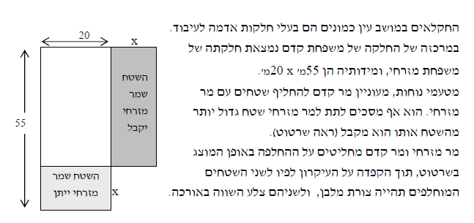
חלקת אדמה

Slide 6
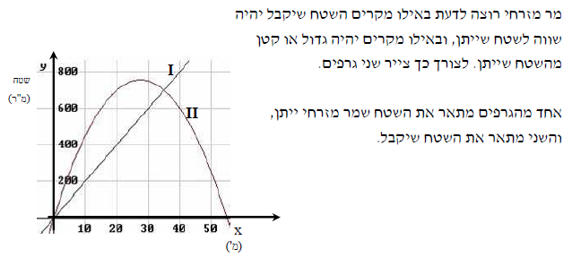
השאלות.............
יישומון

Slide 7
שאלות לדיון
מה מאפייני המשימה?
מה הידע הקודם הנדרש לצורך פתרונה?
לאיזה כיתה לדעתכם מתאימה המשימה?

Slide 8
פיתוח המשימה לרמות חשיבה גבוהות
התאמת המשימה לתלמידי חט"ע
הצעות לפיתוח המשימה.....

Slide 9
משימת אוריינות רבת עוצמה-מרוץ מכוניות
שתי מכוניות יצאו למסלול נסיעה באותו כיוון. נקודת ההתחלה של המכונית האדומה היא 30 ק"מ אחרי נקודת ההתחלה של המכונית הכחולה. שתי המכוניות יוצאות למסלול באותו זמן. מהירות המכונית הכחולה 50 קמ"ש ומהירות האדומה 35 קמ"ש.

Slide 10
שאלות
א. מהי משוואת הישר המתארת את הדרך של המכונית האדומה? של המכונית הכחולה?
ב. מתי והיכן תשיג המכונית הכחולה את האדומה?
ג. מה יהיה המרחק בין המכוניות לאחר 4 שעות?
ד. מצאו בעזרת הסימולציה:
1. מתי יפגשו המכוניות אם המרחק ההתחלתי בין המכוניות יהיה 60 ק"מ?
2. באיזו מהירות צריכה לנסוע המכונית האדומה בכדי שיפגשו לאחר 3 שעות? לאחר 5 שעות?
3. באיזו מהירות צריכה לנסוע המכונית האדומה בכדי שהיא לא תיפגש כלל עם המכונית הכחולה?
ליישומון

Slide 11
בעיית הספק
לאבו סמי יש שתי מכוניות, הראשונה מסוג אאודי, והשנייה מסוג קורסה.
מכונית האאודי נוסעת 10ק"מ לליטר בנזין
מכונית הקורסה נוסעת 15 ק"מ לליטר בנזין, ומחירה 25000 ₪
אם ידוע שמחיר ליטר בנזין הוא 6 ₪, כמה קילומטרים יש לנסוע בקורסה על מנת שהחסכון בדלק יכסה את מחיר הקורסה?

Slide 12
לעוד משימה אותנטית
דני, מבצע באופן יומי הליכה באזור מגוריו, כל יום הוא בדק כמה הלך בפרק זמן מסוים. להלן תוצאות המדידות שביצע: ביום הראשון הלך 1 ק"מ ב-8 דקות, ביום השני הלך 1200 מטר ב-9 דקות ו-45 שניות, מתי המהירות גדולה יותר?
ביום השלישי הוא רץ 450 מטר במשך 3 דקות ו-15 שניות.
כמה ק"מ ירוץ במשך רבע שעה? כמה זמן נדרש על מנת שירוץ לאורך 2.5 ק"מ?

Slide 13
בעיה אותנטית
ההליכון

Slide 14
בצג של הליכון מופיעים ארבעה חלונות:
מד מהירות
מד זמן
מד קלוריות
מד מרחק
ספורטאי מתאמן בריצה על הליכון, להלן טבלה המתארת את המדידות שביצע בזמן ריצה

Slide 15
מהירות | זמן בדקות | מרחק במטרים | קלוריות
4 | 1 | 60 | 5
4 | 2 | 130 | 10
4 | 3 | 210 | 15
4 | 4 | 270 | 20
6 | 1 | 100 | 6
6 | 2 | 200 | 13
6 | 3 | 300 | 20
6 | 4 | 400 | 27

Slide 17
השאלות
הצעות לשאלות.....
איזה שאלות לדיון אפשר לפתח בכיתה?
מה דעתכם, האם כדאי לשלב משימה זו בהוראה? באיזה הקשר?

Slide 18
קנייה ומכירה
בצומת הספרים עשו מבצע לקראת יום הספר, בקניית 2 ספרים מקבלים ספר שלישי מתנה (הזול מביניהם), לירן בחר לעצמו שני ספרים , הספר הראשון עולה 80 ₪ והשני 50 ₪, פאדי בחר ספר שעלה 70 ₪ , הם שילמו ביחד על מנת שינצלו את המבצע, כמה כל אחד ישלם כך שהחלוקה תהיה הוגנת?

Slide 19
בעייה עם אחוזים
במשביר לצרכן פורסמה הנחת סוף עונה, הנחה של 50% על כל קנייה ועוד הנחה נוספת של 20% לחברי מועדון. תמר קנתה מהחנות בסכום כולל של 500 ₪ לפני הנחה. כמה תשלם אחרי ההנחה אם ידוע שהיא חברת מועדון?

Slide 20
האם להפוך מאמר למערך שיעור?
משימת אוריינות לקוחה מהמאמר:
IMPROPER USE OF LINEAR REASONING: AN IN-DEPTH STUDY OF THE NATURE AND THE IRRESISTIBILITY OF SECONDARY SCHOOL STUDENTS’ ERRORS.
Dirk de bock, Wim van dooren, Janssens and Lieven verschaffl, 2002

Slide 21
משימת אוריינות ממאמר
Bart is a publicity painter. In the last few days, he had to paint Christmas decorations on several store windows. Yesterday, he made a drawing of a 56 cm high Father Christmas on the door of a bakery. He needed 6 ml of paint. Now he is asked to make an enlarged version of the same drawing on a supermarket window. This copy should be 168 cm high. Approximately how much paint will Bart need to do this?

Slide 22
תרגום המשימה
צייר מסוים נדרש ממנו לצייר על חלונות ראווה בחנויות דמויות של סנטה קלאוז. הוא צייר דמות בגובה של 56 ס"מ על דלת של מאפיה. לציור זה צריך 6 מ"מ צבע. ביקשו ממנו לצייר אותה דמות בגובה 156 ס"מ. מה כמות הצבע אותה הוא צריך לציור זה?

Slide 23
שאלות לדיון
האם כדאי לקחת משימה ממאמר ולהשתמש בה למערך שיעור?
באיזה נושא נוכל להשתמש במשימה זו?
מה דעתכם יהיו תשובות התלמידים?
מה יהיו הטעויות הנפוצות?
איך ישרתו אותנו טעויות אלו?

Slide 24
סיכום תשובות תלמידים בבית ספר מסוים (תוצאות של המחקר)

